Slide 1



Marketing Digital para Asesores KNG
Programa de material
Julio 2023

Slide 2
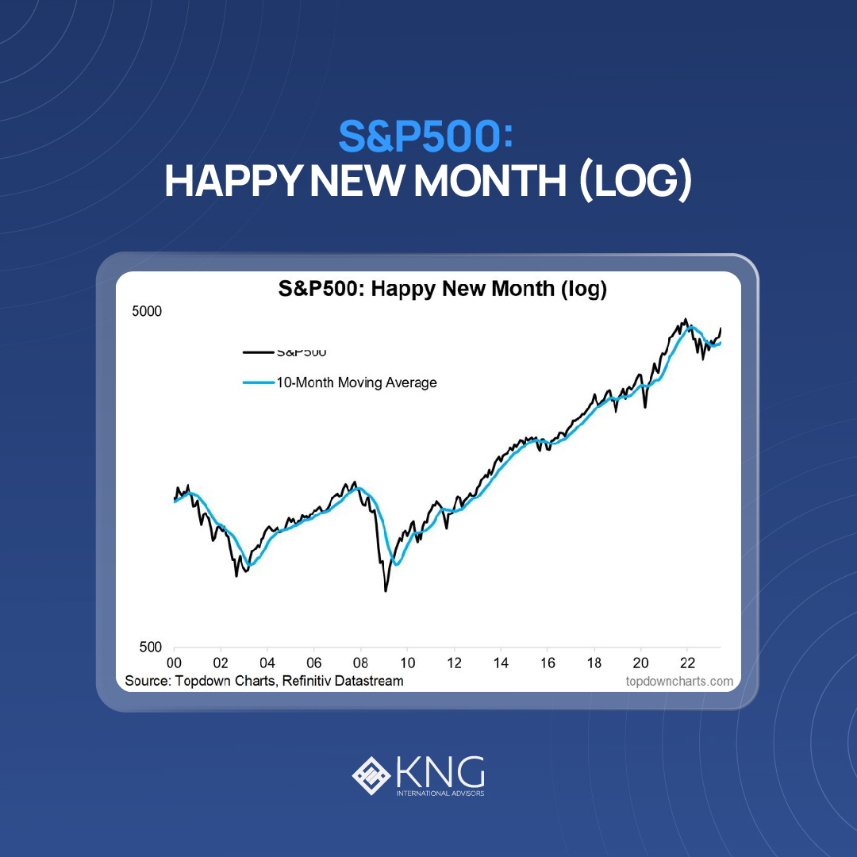
02 Julio del 2023
Copy #´s | Otro mes positivo del S&P500 (+6.5 % en junio). El S&P ha subido +15,9 % hasta la fecha este año y +24,4 % desde el punto más bajo del 2022 (Oct). Solo queda un 7.8% para igualar su precio máximo histórico que logró finales de 2021. #finanzas #mejorestasasdeinterés #jubilacion #asesoria #seguroseducativos #finanzaspersonales #inversiones #inversioninteligente
Red | POST

Slide 3

04 Julio del 2023
Copy #´s | Conoce nuestros servicios internacionales de creación y gestión de patrimonio. #finanzas #mejorestasasdeinterés #jubilacion #asesoria #seguroseducativos #finanzaspersonales #inversiones #inversioninteligente
Red | REEL

Slide 4
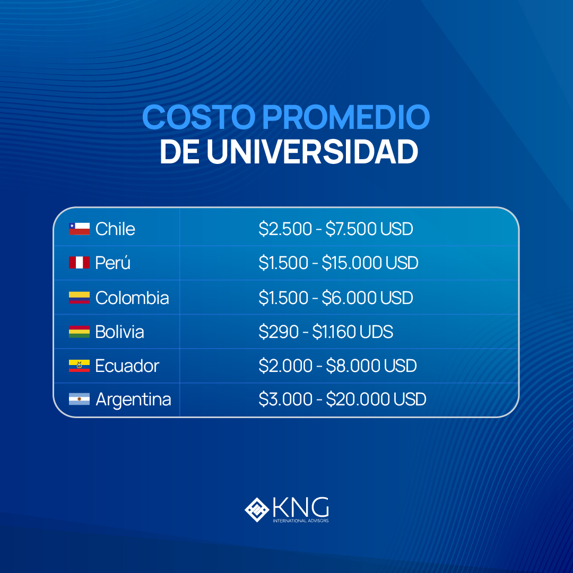
08 Julio del 2023
Copy #´s | ¿Y tú ya tienes un plan de ahorro?¿Sabías qué el costo promedio de una carrera universitaria de 4 años en latinoamérica es de US$34.000? ¡Infórmate más con nosotros! KNG te ayuda a planear y llegar a esta meta tan importante. 😉 #finanzas #mejorestasasdeinterés #jubilacion #asesoria #seguroseducativos #finanzaspersonales #inversiones #inversioninteligente
Red | POST
agregar tabla con la siguiente información “Costo promedio de universidad” Chile: $2.500 - $7.500 USD Perú: $1.500 - $15.000 USD Colombia: $1.500 - $6.000 USD Bolivia: $290 - $1.160 UDS Ecuador: $2.000 - $8.000 USD Argentina: $3.000 - $20.000 USD

Slide 5

10 Julio del 2023
Copy #´s | ¡Compra de manera inteligente! Siempre tómate un tiempo para pensar si realmente lo necesitas y así evitarás compras compulsivas, que te alejan de tus metas de ahorro. 💸 #finanzas #mejorestasasdeinterés #jubilacion #asesoria #seguroseducativos #finanzaspersonales #inversiones #inversioninteligente
Red | POST
poner “#Tip de ahorro”
“Evitar compras impulsivas”

Slide 6

12 Julio del 2023
Copy #´s | ¿Sabes lo que es la protección financiera? Conoce las distintas estructuras de fideicomisos internacionales de sucesión, planes de retiro, tasas fijas arriba de la inflación y seguros de vida internacional para proteger el patrimonio. #finanzas #mejorestasasdeinterés #jubilacion #asesoria #seguroseducativos #finanzaspersonales #inversiones #inversioninteligente
Red | POST
foto de Persona revisando números o algo relacionado , colocar logo de kng en imagen

Slide 7
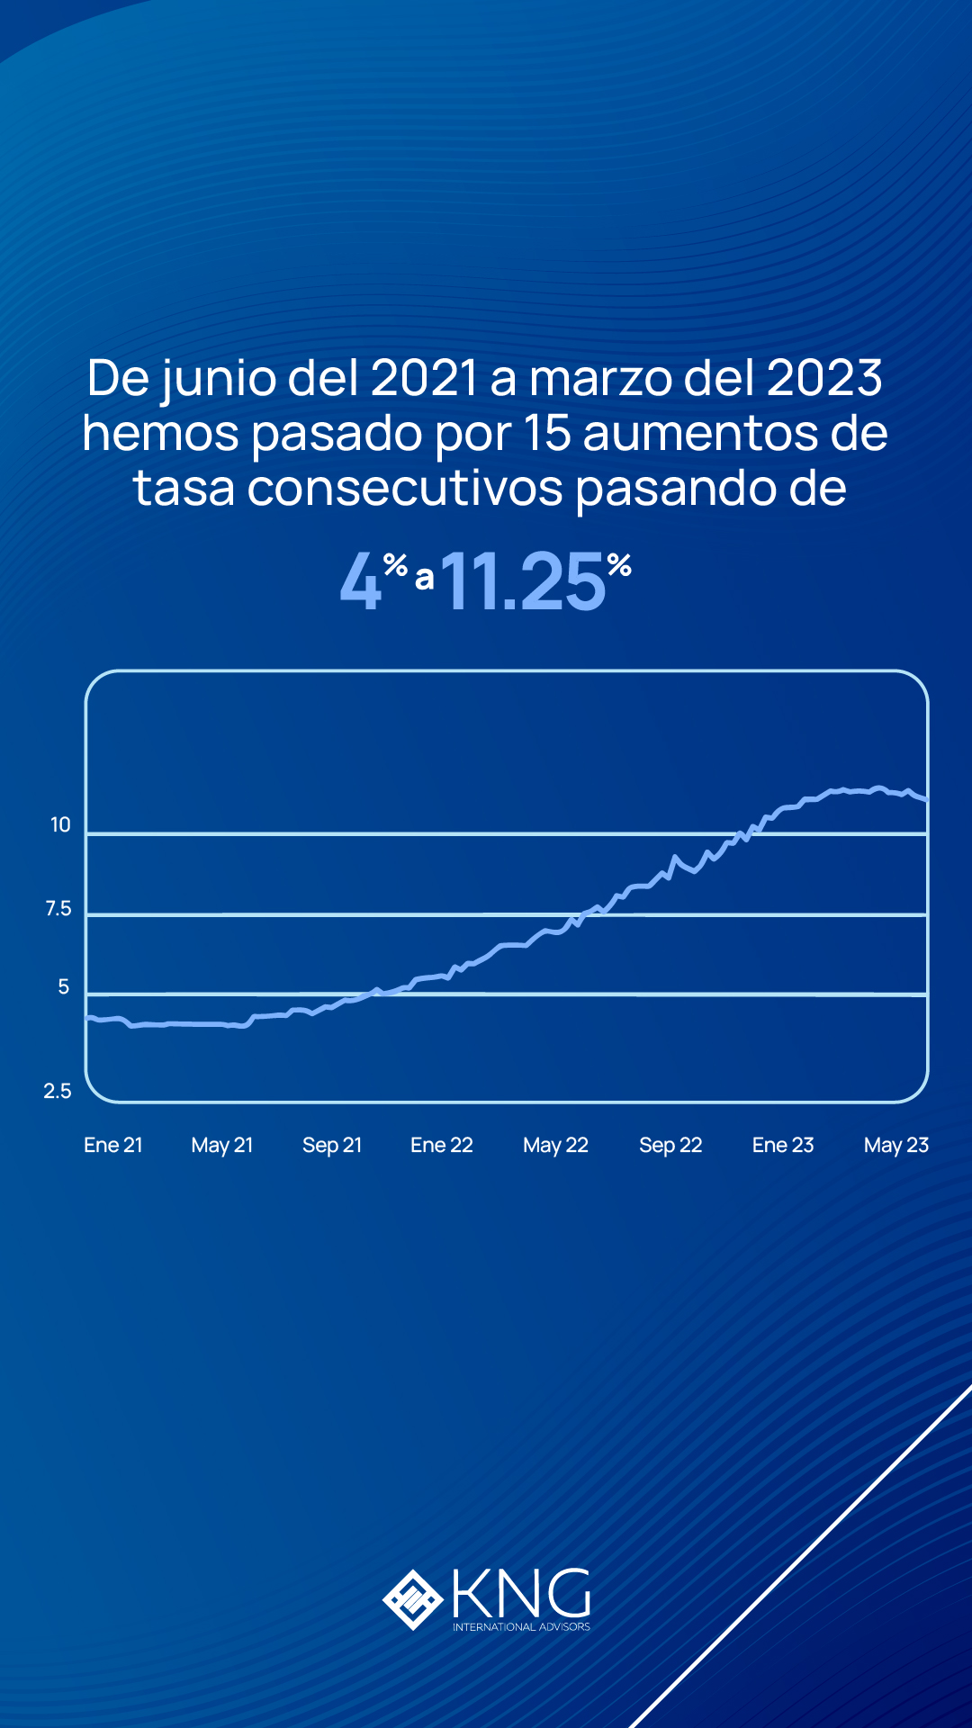

14 Julio del 2023
Copy #´s | De junio del 2021 a marzo del 2023 hemos pasado por 15 aumentos de tasa consecutivos pasando de 4 a 11.25%. #finanzas #mejorestasasdeinterés #jubilacion #asesoria #seguroseducativos #finanzaspersonales #inversiones #inversioninteligente
Red | HISTORIA

Slide 8




16 Julio del 2023
Copy #´s | ¿Sabes lo que es un seguro de vida internacional y cómo funciona? En KNG te lo explicamos de manera sencilla y te apoyamos a obtener seguridad. #finanzas #mejorestasasdeinterés #jubilacion #asesoria #seguroseducativos #finanzaspersonales #inversiones #inversioninteligente
Red | CARRUSEL

Slide 9
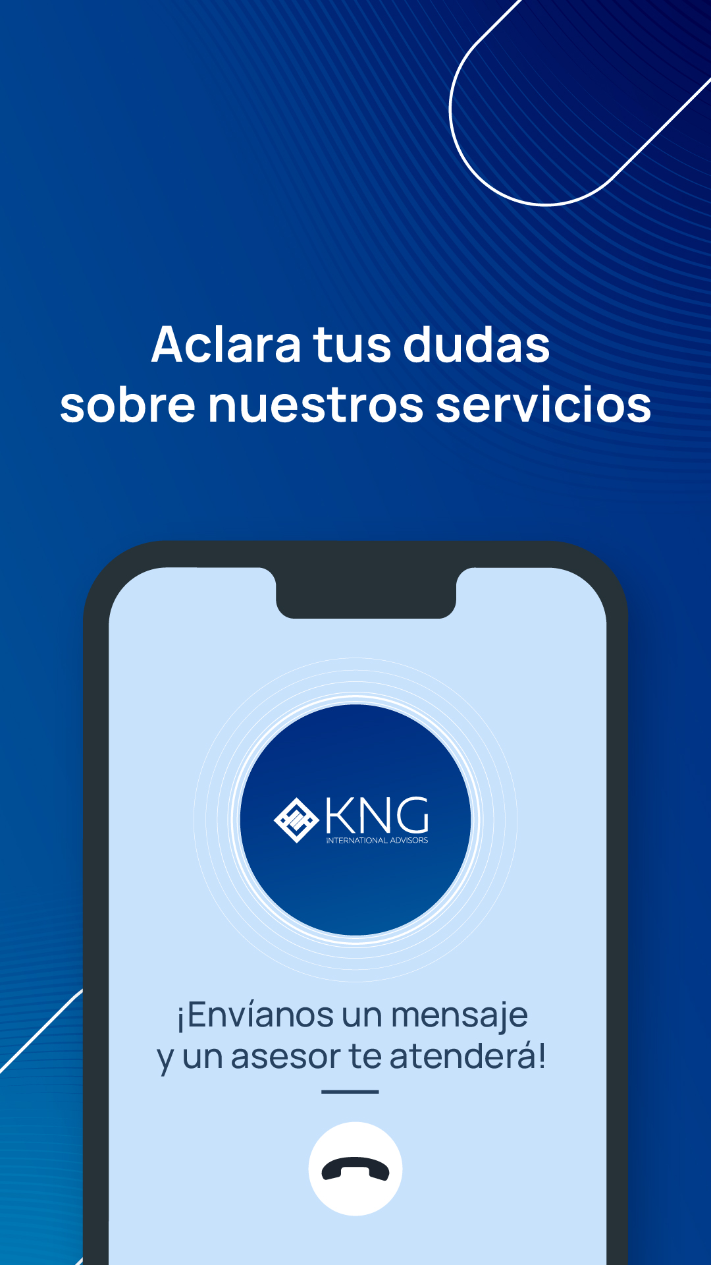
18 Julio del 2023
Copy #´s | ¿Buscando asesoría financiera pero no sabes dónde o cómo empezar? ¡Envíanos un mensaje y un asesor te atenderá! #finanzas #mejorestasasdeinterés #jubilacion #asesoria #seguroseducativos #finanzaspersonales #inversiones #inversioninteligente
Red | HISTORIA

Slide 10

20 Julio del 2023
Copy #´s | ¿Estás buscando crecer de tus ahorros? ¿A corto, mediano o largo plazo? ¿En monedas fuertes o tu moneda local? Te ayudamos establecer tu objetivos, horizontes y perfil de riesgos. Envíanos un mensaje para ayudarte encontrar la mejor opción desde más de 100 alianzas estratégicas con las que contamos. #finanzas #mejorestasasdeinterés #jubilacion #asesoria #seguroseducativos #finanzaspersonales #inversiones #inversioninteligente
Red | POST

Slide 11

23 Julio del 2023
Copy #´s | Planificando tu jubilación con tiempo te permitirá tener suficientes ingresos para mantener tu nivel de vida y vivir tranquilamente una vez que dejes de trabajar. ¡Tendrás libertad y flexibilidad para lo que podría ser otros 30 a 40 años! #finanzas #mejorestasasdeinterés #jubilacion #asesoria #seguroseducativos #finanzaspersonales #inversiones #inversioninteligente
Red | POST
Mantén tu calidad de vida planeando tu jubilación

Slide 12

25 Julio del 2023
Copy #´s | ¿Quieres recibir hasta el 15% anual por tu inversión en monedas fuertes? Conoce más sobre nuestros portafolios de renta fija a corto y mediano plazo con retornos predecibles en más de 20 monedas e incluso Criptos. #finanzas #mejorestasasdeinterés #jubilacion #asesoria #seguroseducativos #finanzaspersonales #inversiones #inversioninteligente
Red | POST
¿Quieres recibir hasta el 15% anual por tu inversión?

Slide 13
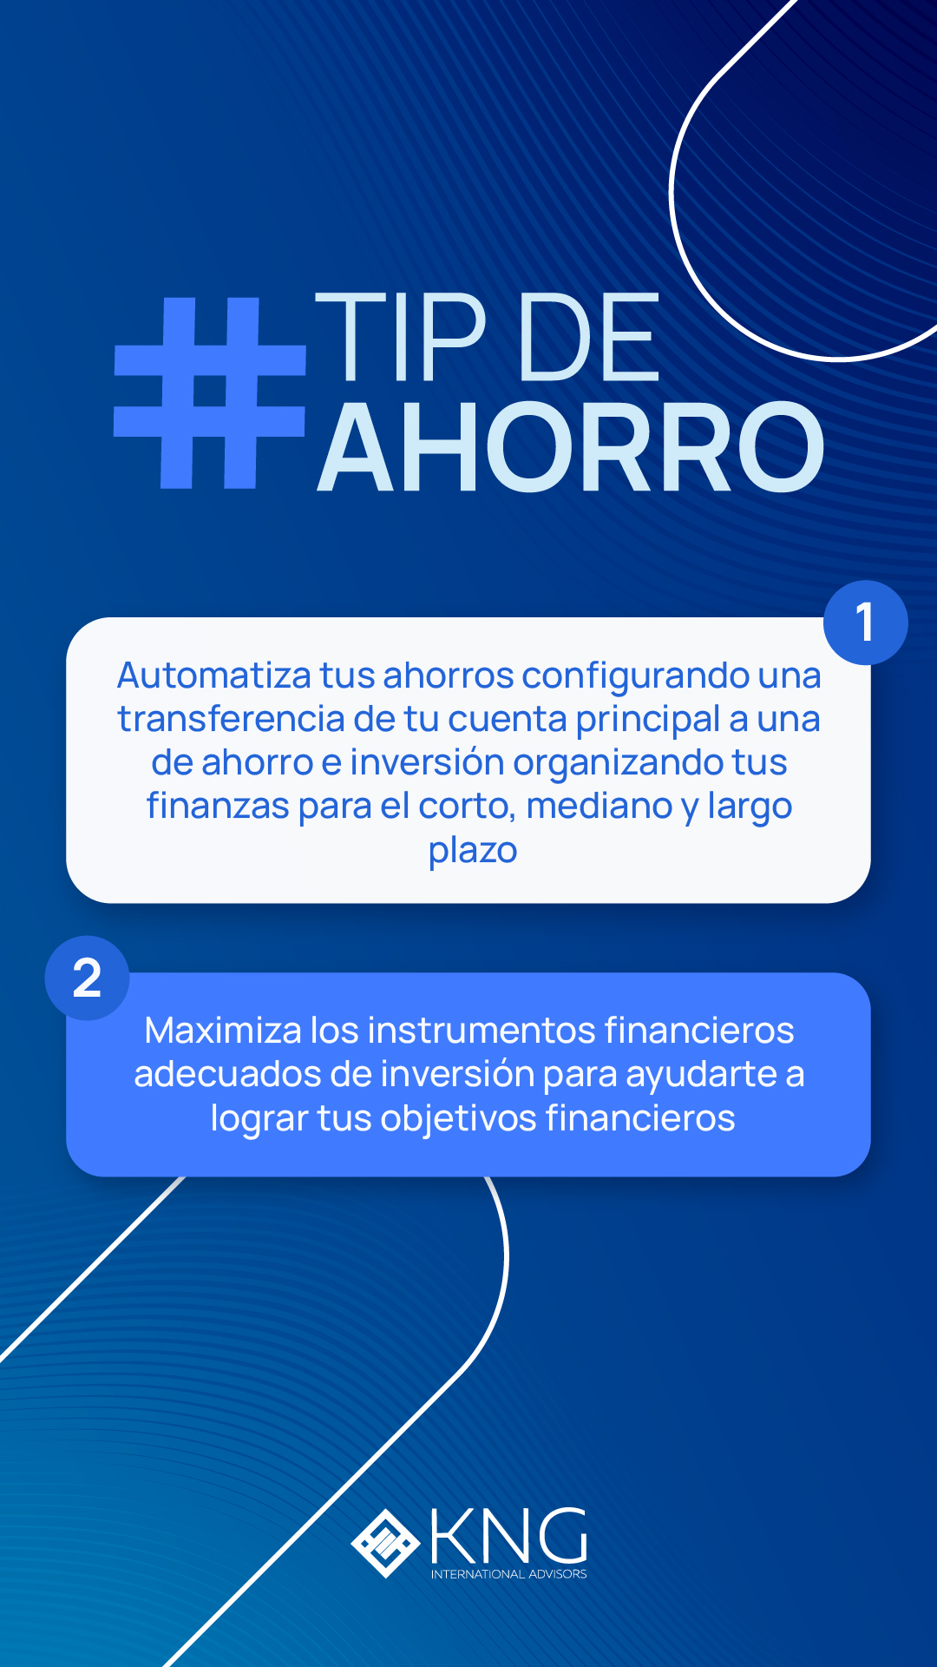
27 Julio del 2023
Copy #´s | #finanzas #mejorestasasdeinterés #jubilacion #asesoria #seguroseducativos #finanzaspersonales #inversiones #inversioninteligente
Red | HISTORIA

Slide 14

29 Julio del 2023
Copy #´s | Asesoría fiscal no es sólo impuestos ✅️ Es seguridad, para proteger nuestro patrimonio de terceros que lo crean propio. Para más información contáctate con nosotros #libetadfinanciera #finanzas #negocios #finanzas #mejorestasasdeinterés #jubilacion #asesoria #seguroseducativos #finanzaspersonales #inversiones #inversioninteligente
Red | POST
Creo que podría quedar bien una imagen de alguna familia

Slide 15

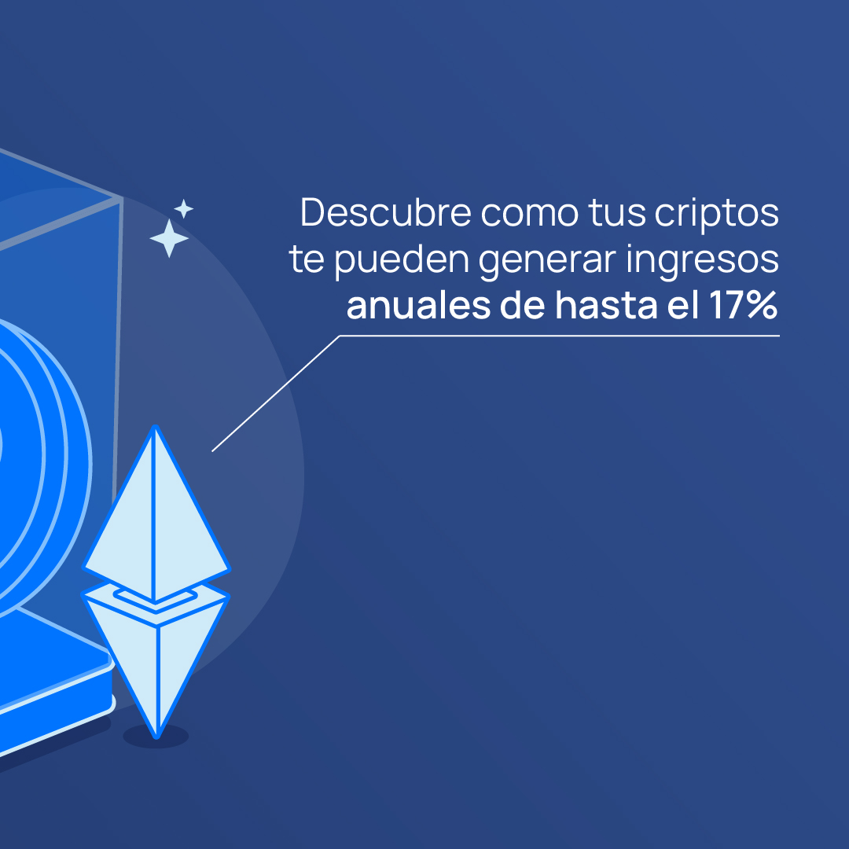
30 Julio del 2023
Copy #´s | ¡No tengas detenidos tus criptos! Envíanos un DM y conoce cómo te podremos ayudar a generar ingresos. #finanzas #mejorestasasdeinterés #jubilacion #asesoria #seguroseducativos #finanzaspersonales #inversiones #inversioninteligente
Red | CARRUSEL
1.- ¿Sigues esperando que tus bitcoins entre otros criptos se recuperen? 2.- Descubre como tus criptos te pueden generar ingresos anuales de hasta el 17%

